Slide 1
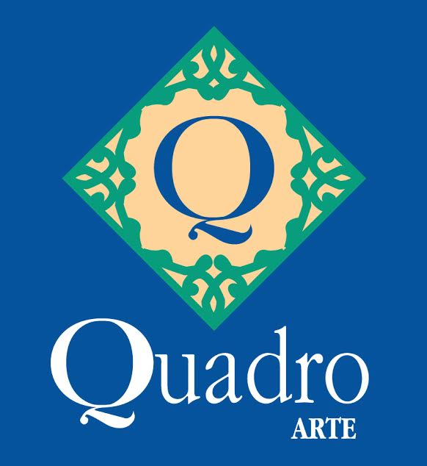
QUADROARTE A.C.
PRESENTA:
“RECAUDACIÓN DE FONDOS A TRAVÉS DEL ARTE PARA OSC

Slide 2
Quienes somos
Quadro Arte A.C. somos una asociación sin fines de lucro fundada en 2013 y dedicada a la promoción y difusión de las artes visuales desde 1990. Ha organizado, entre otras actividades más de 50 exposiciones individuales y colectivas.
Bajo el sello iO Artes escénicas , a partir del 2006, hemos producido 14 espectáculos originales de danza y teatro en distintos formatos

Slide 3
Qué hacemos
Vinculamos productos y servicios artísticos con públicos e instituciones públicas y privadas que los requieran.
Apoyamos artistas de trayectorias en formación, medianas o consagradas.
Organizamos diferentes eventos artísticos para recaudación de fondos de otras Asociaciones.

Slide 4
Misión
Quadroarte y sus miembros nos hemos propuesto dedicar nuestra vida a la creación y promoción artística, convencidos de que es el poder del arte el que puede cambiar el mundo, transformarlo en un mundo más sensible y más humano.
Creemos que todo ser humano tiene una capacidad creadora y la creación es la manifestación del amor. Se trata de existencia y misión de vida, de trascendencia.

Slide 5
Beneficios del arte
Neurológicamente:
El arte estimula la actividad el hemisferio derecho, genera Neuroplasticidad (capacidad del cerebro de desarrollar nuevas conexiones neurológicas), mantenimiento del hipotálamo, mejor calidad de vida a edad avanzada, con cerebro joven .
2) Terapeuticamente:
El arteterapia utiliza la creación artística para abordar el autoconocimiento, resolución de conflictos, capacidad de resiliencia, conciliación de sentimientos, habilidades sociales y tratamiento de distintos tipos de trastornos.
3) Educación:
A través de actividades artísticas se estimula el desarrollo cerebral, la sinapsis y esto produce un mejor rendimiento escolar, desarrolla capacidad de concentración, memoria, autoestima, respeto al prójimo.
4) Sociedad:
Las expresiones artísticas genera espacios de sana convivencia, fomenta la solidaridad, empatía y sensibilidad. Dan identidad cultural a los pueblos. Crean patrimonios tangibles e intangibles. Es un canal de comunicación e integración comunitaria.
5) salud:
Produce endorfinas y linfocitos T, responsables del sistema inmunológico, mantiene el hipotálamo activo. Combate un sinfín de enfermedades y trastornos.

Slide 6
Porqué
Porque el Arte ha servido y servirá siempre como medio, forma y fuente de expresión y trascendencia humana.
Porque es un medio de comunicación y concientización sensible, sutil y contundente.
Porque el arte como actividad creativa tiene un efecto terapéutico, liberador y de desarrollo personal.
Porque el arte sensibiliza y una sociedad sensible es una mejor sociedad.

Slide 7
Para qué
Para acercar a públicos distintos a expresiones artísticas diversas.
Para apoyar a artistas de distintas trayectorias a tener un mejor desarrollo.
Para apoyar causas sociales que demanda la sociedad.

Slide 8
Beneficiarios
Asociaciones y fundaciones con diversas causas.
Artistas
Público y Sociedad

Slide 9
Opciones de recaudación de fondos a través del arte
Artes visuales:
Exposición y venta de pintura, escultura, fotografía, instalación, arte-objeto
Concursos
Subastas
Rifas de obra
Artes escénicas:
Funciones a beneficio
Cursos
Bailes /eventos temáticos

Slide 10
Oferta de Artes escénicas
Espectáculos de Tango
Galas de ópera
Espectáculos infantiles

Slide 11
Metodología
1.-Determinación de público donante y capacidad de donativos.(cuántos y cuánto)
2.- Presupuestos de recaudación y de inversión.
3.- Determinación de actividad cultural a realizar según la viabilidad.

Slide 12
Convenios de participación
Contratación de espectáculo con Precio preferencial para Asociaciones.
$$$
Convenio a porcentaje de recaudación.
%

Slide 13
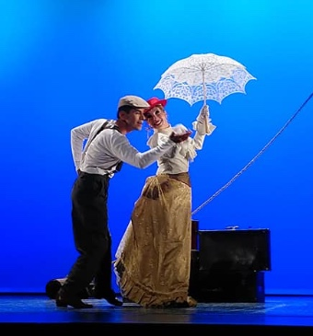
Acerca de “La dama del puerto”
Espectáculo de tango – danza, que nos cuenta una historia de amor a principios del s.XX. Margot llega en barco a América con la única certeza de un contrato arreglado y su maleta llena de ilusiones… desconoce el destino que se dibuja ante ella… Se resignará aún cuando su corazón pertenezca a otro hombre? Una pieza que habla sobre convencionalismos sociales y nos hace reflexionar acerca de los condicionameintos que también aceptamos en nuestros días. Duración 55 minutos. 3 artistas en escena.

Slide 14
Nos encantaría ser parte de tus eventos de recaudación de fondos!
Lic. Valeria Vega Solórzano
52+ 55- 29009002
valeriavegasolorzano@gmail.com

